Slide 1
＃웹프로그래밍응용
NGINX 배경 및 구조
소프트웨어학과 2022764034 이이슬

Slide 2




Contents
웹 동작 원리
DNS
- 클라이언트 : 서비스 요청
Web
Client
사이트 주소 요청
(pethroom.com)
- DNS : 도메인 -> IP 변환
- 웹 서버 : 정적 파일 제공
IP 주소 제공
(210.114.0.241)
- WAS: 동적인 처리 및 제공
- DB : 정보 저장, 관리, 검색
Web
Server
WAS
(Web Application Server)
DB
(data base)
210.114.0.241에
index.html요청
동적인 작업 요청
검색
Index.html 제공
작업 처리 결과
제공

Slide 3

Contents
NGINX 배경 및 구조
1995 – Apache server 등장
PREFORK
CONTENTS
01
process
REQUST
process
connection
process
CONTENTS
01
REQUST
NEW!
connection
process
- 개발하기 쉽다는 장점
- 개발자는 다양한 모듈을 만들어 서버에 빠르게 기능 추가

Slide 4


Contents
NGINX 배경 및 구조
1999 – C10K (커넥션 10000개 문제)
CONTENTS
01
REQUST
connection
CONTENTS
01
REQUST
connection
CONTENTS
01
REQUST
connection
CONTENTS
01
REQUST
connection
CONTENTS
01
Clients
REQUST
connection
Server
- 메모리 부족 : Connection이 연결 될 때마다 프로세스 생성 -> 메모리 차지
- CPU 과부하 : 프로세스 간 작업 진행을 위해 context switching 계속 발생 -> CPU부담 커짐

Slide 5


Contents
NGINX 배경 및 구조
2004 – NGINX 등장
connection
connection
connection
connection
connection
Clients
connection
HTML, CSS, JS등
정적 파일 처리
- 당시 NGINX : 아파치 서버 대체가 아닌 서버 보완을 목적으로 만들어짐
- 동시 커넥션 감당, 정적 파일 요청 처리, 동적 파일 요청 경우 아파치 서버와 커넥션 형성

Slide 6
Contents
NGINX 배경 및 구조
NGINX 구조
Master
process
- Master Process : Worker Process 생성, Update
- Worker Process : 실제로 일을 하는 프로세스
Listen 소켓 배정받음
EVENT
- 소켓에 새로운 클라이언트 요청
->connection 형성, 처리
CONTENTS
01
- connection은 정해진 접속대기 시간 만큼 유지
REQUST
01
connection
Listen
- Worker process가 connection 하나만 담당X,
connection 요청 X -> 새로운 connection 형성
or 이미 만들어진 다른 connection요청 처리
Worker
process
- 커넥션 형성, 제거, 새로운 요청 처리 -> 이벤트
- 이벤트들은 OS커널이 queue형식으로 전달
queue 형식
- Event-Driven 방식
CONTENTS
01
OS커널
01
01
01

Slide 7
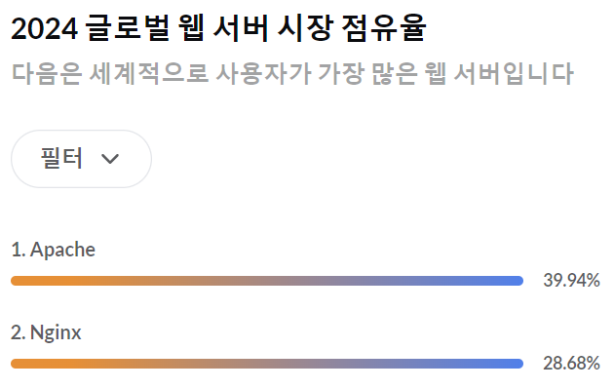
Contents
요약 및 정리
웹 서버
클라이언트의 요청에 따라 정적 파일을 응답하여 제공하는 소프트웨어
요청당 프로세스가 처리 NGINX보다 모듈이 다양함 모듈을 직접 적재 가능 안전성, 확장성, 호환성 우세 | 비동기 이벤트 기반으로 요청 APACHE에 비해 다양한 모델 없음 많은 접속자들 대응 가능 성능 우세

Slide 8
Contents
감사합니다:D
참조자료
웹 동작 원리
https://blog.naver.com/gi_balja/223028077537
https://all-young.tistory.com/21
https://velog.io/@choidongkuen
웹서버, WAS 활용 사례
https://velog.io/@moonblue
웹서버 발전, NGINX
https://velog.io/@dev_leewoooo/Nginx-History
https://dkswnkk.tistory.com/513
https://btcd.tistory.com/45
위키 백과 + 웹 서버 시장 점유율
https://ko.Wikipedia.org/wiki/
https://ko.hostadvice.com/marketshare/server/

